Slide 1
MONITORAGGIO E CONTROLLO PREZZI AL CONSUMO – REGIONE LAZIO
Piano di attività annuale per la tutela dei consumatori e degli utenti – Annualità 2020 ai sensi del DGR 726 del 29 ottobre 2020

Slide 2
MONITORAGGIO E CONTROLLO PREZZI AL CONSUMO – REGIONE LAZIO
La Regione Lazio promuove e riconosce la più ampia tutela dei diritti e degli interessi dei cittadini in qualità di consumatori ed utenti di beni e servizi, svolgendo attività di informazione, formazione, educazione ed assistenza in materia di tutela dei diritti e degli interessi economici e giuridici dei consumatori e degli utenti.
Per le finalità citate, la Regione può avvalersi della collaborazione del Comitato Regionale Consumatori e Utenti, a cui partecipano le Associazioni dei Consumatori accreditate e che è presieduto dell’Assessore allo Sviluppo Economico, Commercio e Artigianato, Ricerca, Start-Up e Innovazione.
RELATORI
ING. FEDERICO BERTI
AVV.TI ALESSANDRO DI LALLO E SALVATORE FAZIO

Slide 3
COSA E’ STATO FATTO DA ADOC ROMA E LAZIO E CONFCONSUMATORI LAZIO?
- MONITORAGGIO E CONTROLLO PREZZI AL CONSUMO NELLA REGIONE LAZIO
Adoc Roma e Lazio, in partenariato con Confconsumatori Lazio, ha dato avvio ad attività di monitoraggio e sorveglianza dell’andamento dei prezzi, avvalendosi anche dell’opinione dei consumatori tramite un apposito questionario per riuscire ad ottenere una visione costantemente aggiornata e quanto più chiara possibile, arginando eventuali fenomeni speculativi durante il periodo della pandemia dovuta al Covid-19, con particolare riferimento agli ultimi mesi confrontati con il 2020.
Il primo aspetto analizzato è quello relativo all’andamento dei prezzi al consumo con lo scopo di agire su abusi ingiustificati sui prodotti in commercio nei diversi canali di vendita.

Slide 4
ANALISI DEI DATI DEL QUESTIONARIO ANONIMO – GENNAIO/MAGGIO 2021
E’ nostra intenzione diffondere i dati acquisiti dal questionario sul monitoraggio dei prezzi, in modo tale da approfondire questo aspetto partendo dalle risposte e dalle segnalazioni dei consumatori. Ci soffermeremo sui dati acquisiti soprattutto in riferimento alle attrezzature informatiche e DPI

Slide 5
ANALISI SU UN CAMPIONE DI 200 ABITANTI DELLA REGIONE LAZIO

Slide 6
INCREMENTO DEI PREZZI PER ATTREZZATURE INFORMATICHE E MEDICINALI (DPI COVID-19)

Slide 7
Si riscontrano, inoltre, alterazioni dei prezzi per i seguenti prodotti: (Incremento dei Prezzi)
Guanti
Mascherine
Computer
Abbonamenti per Streaming Gaming (Videogiochi e Attrezzature da Gioco)
Formula “All You Can Eat” nei ristoranti aderenti
Frutta e Verdura
Macchinari ed Attrezzature per Palestre
Gel (Amuchina,Sanitina,Etc…)
Attrezzature Musicali
Microfoni per Studio Attrezzatura Disc Jockey (Per DJ)
Benzina
Pesce
Strumenti per SmartWorking Piattaforme Web Conference
Abbonamenti (Servizi e Trasporti)
Integratori
Prodotti per la persona
Schede Grafiche (Componente dei Computer)
Telefonia Fissa e Mobile

Slide 8
(ANDIAMO AD ANALIZZARE L’ANDAMENTO DEI PREZZI DELLE ATTREZZATURE IN FORMATICHE) DIAPOSITIVE ING. BERTI

Slide 9
ANDAMENTO PREZZI AD INIZIO EMERGENZA SANITARIA: - DPI,GEL IGIENIZZANTE, TAMPONI, TEST SIEROLOGICI E SANIFICAZIONI DI LOCALI
Da quando è iniziata l'emergenza Coronavirus la grande richiesta di guanti, gel per le mani e mascherine ha fatto schizzare in alto il prezzo dei dispositivi di protezione individuale con rincari fino al 400%. Dopo l'aumento ingiustificato di questi ultimi, le spinte speculative si sono riversate anche su tamponi, test sierologici e sanificazioni di locali.
Ci siamo trovati totalmente impreparati, perché non avevamo aziende che producevano questi dispositivi a sufficienza. Quindi ci sono stati fenomeni speculativi.
Le Associazioni per la difesa e tutela dei consumatori hanno girato segnalazioni all’Antitrust, e i casi più eclatanti all’Autorità giudiziaria.

Slide 10
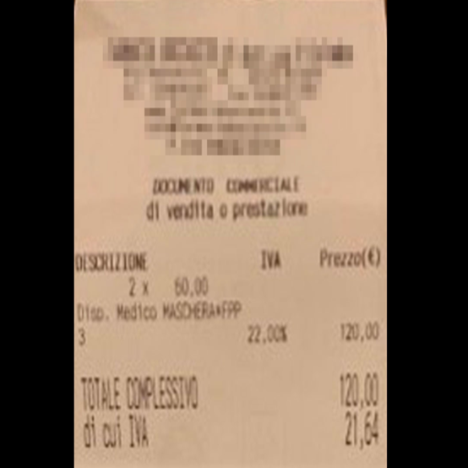
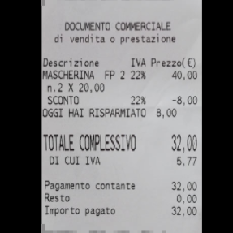
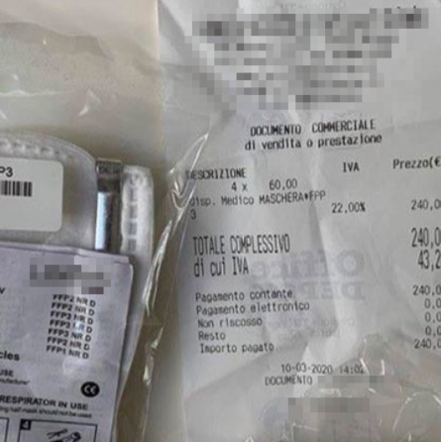
ALCUNI ESEMPI DI RINCARI NEL PRIMO PERIODO DI EMERGENZA SANITARIA
MASCHERINE: prima della pandemia una mascherina costava 8-10 centesimi, a partire da marzo 2020, invece, abbiamo constatato, tramite migliaia di segnalazioni, un aumento dei prezzi, a volte addirittura del mille per cento.
Molto difficile trovare le mascherine: vendute a prezzi maggiorati

Slide 11
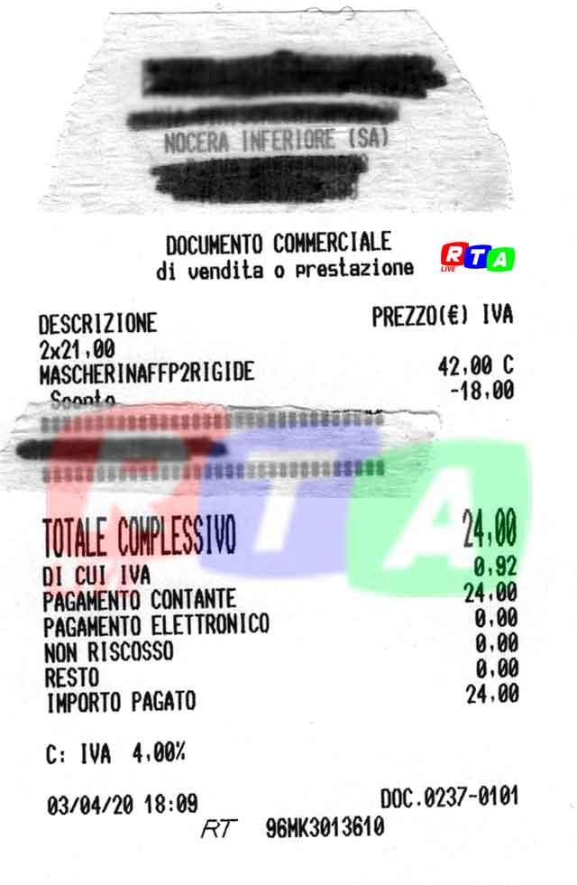
ALTRI ESEMPI…
Le Fiamme Gialle hanno scoperto anche chi vendeva mascherine in confezioni da 50 pezzi al costo di circa 80-100 euro a scatola, con un rincaro che raggiungeva la cifra massima del 4000 per cento.

Slide 12
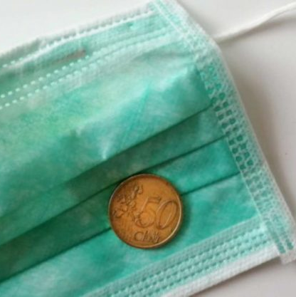
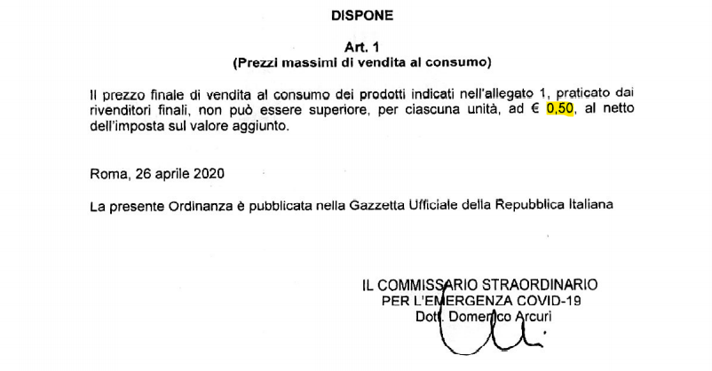
ORD. 11/2020: FINE APRILE 2020 PREZZI CALMIERATI DELLE MASCHERINE CHIRURGICHE

Slide 13
GUANTI MONOUSO IN LATTICE: venduti a confezioni da 100 con aumenti che vanno dal 150 al 400 percento. Quelli che fino a pochi mesi prima costavano al massimo 5 euro a scatola, ad inizio pandemia sono arrivati anche a cifre intorno ai 15€.

Slide 14
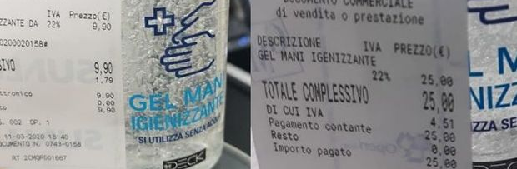
GEL IGIENIZZANTE PER LE MANI:
ROMA: Rincari dal 270% al 330% sui dispositivi di protezione e gel disinfettanti messi in vendita nelle farmacie che hanno subito controlli dopo le innumerevoli segnalazioni dei cittadini vittime di speculazioni.

Slide 15
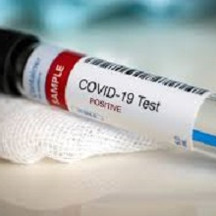
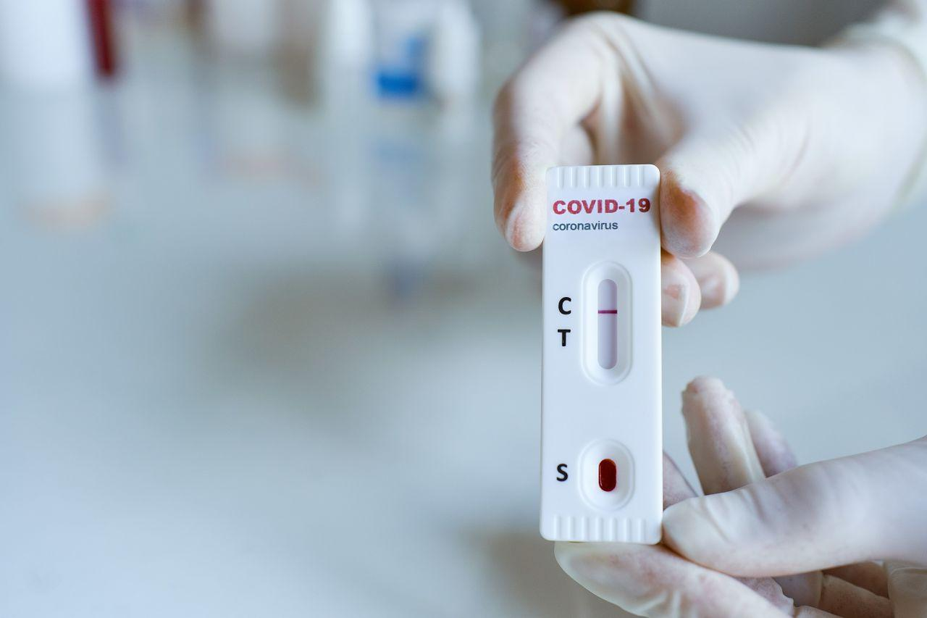
TAMPONI E SIEROLOGICI
Il tampone ed il sierologico sono un tipo di test che può essere effettuato da chi può aver bisogno di certificare la propria negatività al virus o valore anticorpale, anche non rientrando nella casistica per cui questo esame viene erogato dal servizio pubblico.
Pertanto, in entrambi i casi, il pagamento è a carico del consumatore.

Slide 16
TAMPONI E SIEROLOGICI
Regione che vai, prezzo dei tamponi che trovi
Il Lazio ha definito per il tampone molecolare un prezzo massimo di 60 euro: si tratta del prezzo decisamente più basso della media che abbiamo rilevato in tutte le regioni.
Inoltre, la Regione ha introdotto una regolamentazione dei test rapidi presso strutture private nei primi mesi dello scorso novembre. Il prezzo è fissato a 22€

Slide 17
Accordo Regione Lazio e Associazione di Categoria Farmacie Convenzionate, Determinazione n. G13092 del 6/11/2020
PREZZI MASSIMI:
SIEROLOGICO 20,00€
TEST ANTIGENICO 22,00 €
Nella prima ondata della pandemia, nel caso di tampone effettuato da un privato, il costo poteva andare da 60 a 120 euro, ma in alcuni casi è arrivato anche a 200 euro.

Slide 18
SITUAZIONE ATTUALE – TAMPONI E SIEROLOGICI
Casistica per cui questo esame viene erogato dal servizio pubblico.
Tra pubblico e privato non c'è differenza, il prezzo è sempre lo stesso anche negli ospedali e nei drive in: 22 euro. Per il sierologico, che permette di vedere se si è avuto il Covid e sapere se si hanno degli anticorpi contro il virus, il costo è minore ed è fissato a 20 euro.

Slide 19
SANIFICAZIONI AMBIENTI
Nel corso della Pandemia da Covid 19, l’attenzione per la sicurezza e l’igiene personale è divenuta fondamentale, specialmente nei luoghi a forte rischio di infettività.
Le nuove disposizioni sulla Fase 2 prevedono l’obbligo di sanificazione per una moltitudine di ambienti, una situazione che ha generato il caos in tutta Italia, con prezzi folli richiesti a imprese, condomini e negozi vari, e tariffe che arrivano fino 25 euro al metro cubo a fronte di listini attorno a 1,5 euro al metro cubo del periodo pre-Covid. L’obbligo di sanificazione ha poi moltiplicato il numero di aziende che si sono improvvisate ‘specializzate’ nel campo, e che promuovono interventi di sanificazione pur non essendo dotate di alcuna autorizzazione in tal senso.

Slide 20
Possibili manovre fraudolente e speculative nel settore delle sanificazioni che realizzano i reati di frode in commercio, truffa aggravata, e pratiche commerciali ingannevoli e scorrette.

Slide 21
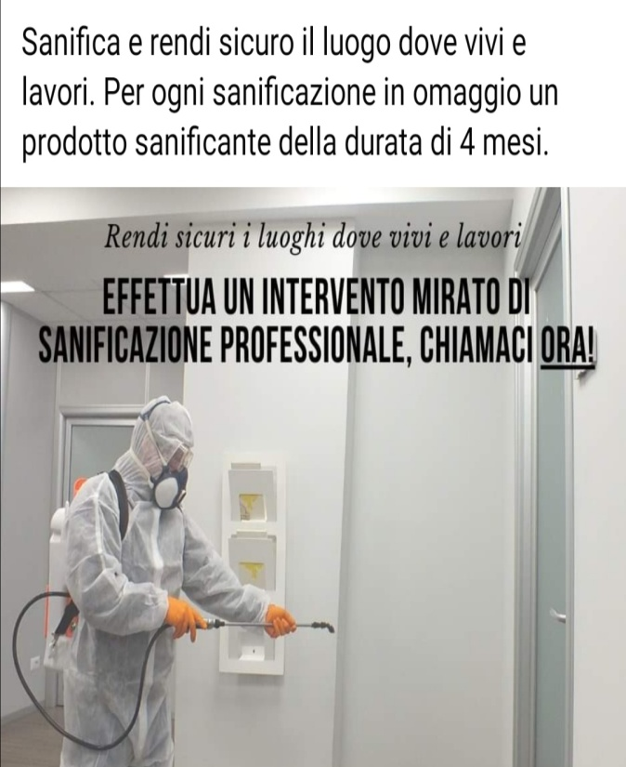
Ad inizio Fase 2 nel web e nei social stava letteralmente esplodendo un business illegale sulla sanificazione: attraverso post ed annunci accattivanti, infatti, diversi operatori senza i requisiti di legge propongono a datori di lavoro, amministratori di condominio o a semplici privati, interventi di sanificazione senza alcuna certificazione e senza nessuna garanzia per la salute dei cittadini e dell’ambiente.

Slide 22
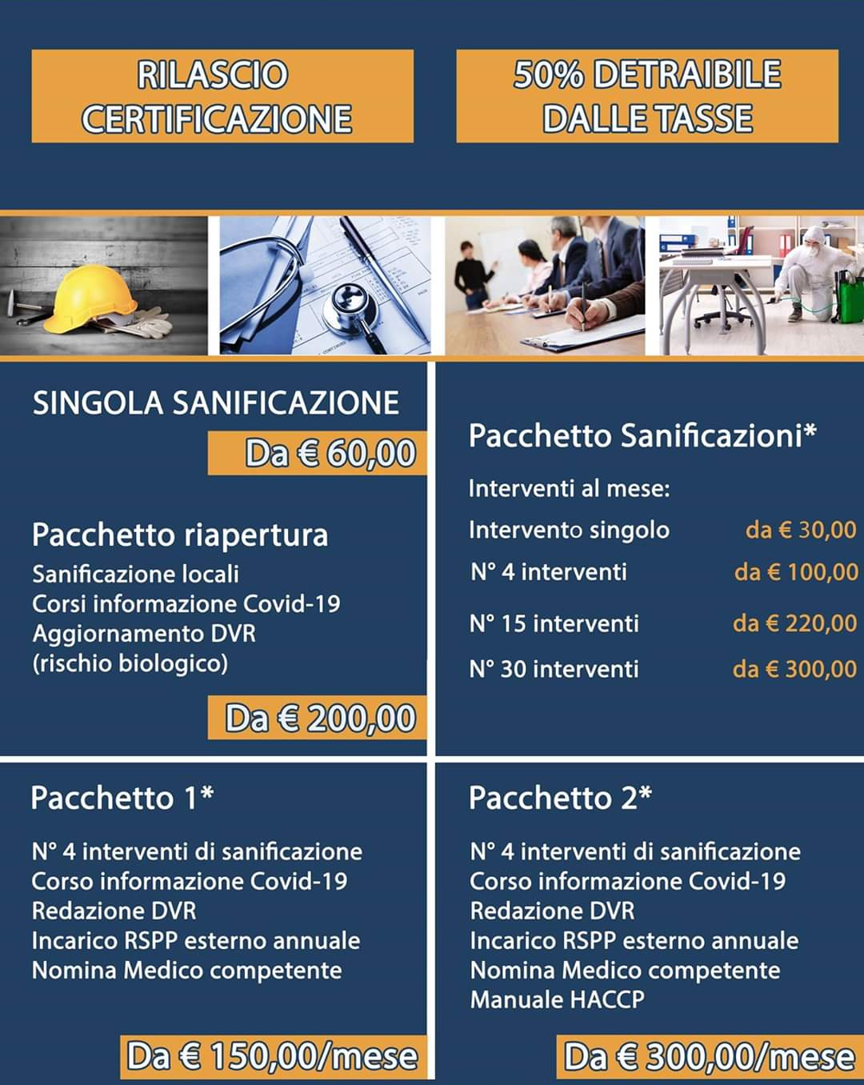
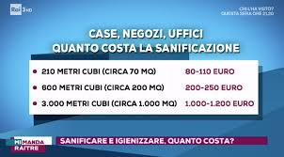
L’ALLARME SUI PREZZI
«Per sanificare un locale commerciale di 100 mq, ad esempio, occorrono all'incirca 150 euro, più Iva. Man mano che crescono le dimensioni del locale, si abbassa il costo per singolo metro quadrato, circa 0,50/0,80 euro. Prezzo totale, 220 euro più Iva.» P.M. Bacco
La cifra congrua calcolata per una corretta sanificazione e il rilascio del certificato è vicina a 1,30/1,60 euro al metro quadrato.
«se il prezzo richiesto per la sanificazione non copre neanche il pagamento di un tecnico e dei materiali occorrenti è evidente che siamo di fronte a una sanificazioni non a norma».

Slide 24
COM’E’ OGGI LA SITUAZIONE DEI PREZZI DEI PRODOTTI FINORA ANALIZZATI? GENNAIO/MAGGIO 2021
Ogni anno l'ISTAT aggiorna il paniere dei consumi e tra le abitudini di spesa del 2021, da quest’anno entrano nel paniere:
MASCHERINE CHIRURGICHE
GEL IGIENIZZANTE MANI
MASCHERINE FFP2

Slide 25
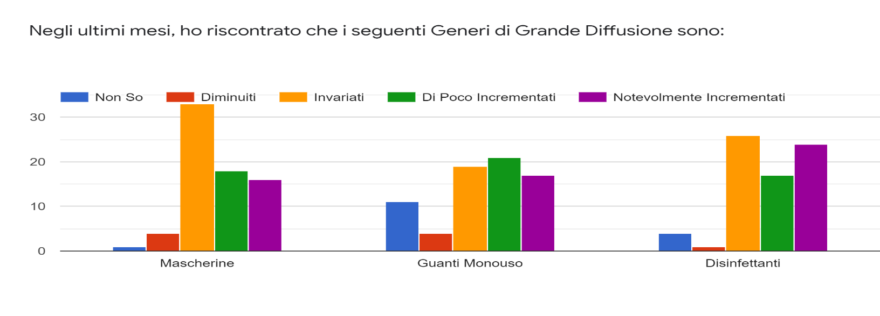
RISULTATI DEL QUESTIONARIO

Slide 26
ANDIAMO A VEDERE ALCUNI PREZZI DI FARMACIE NEL LAZIO (GENNAIO/MAGGIO 2021)
Riportiamo alcuni prezzi di farmacie, relativamente ai prodotti più comprati in questo periodo:
Mascherine chirurgiche
Mascherine FFP2
Gel igienizzante per mani
Test sierologici «fai da te»
Pulsossimetro
Tampone antigenico
Thermoscanner

Slide 27
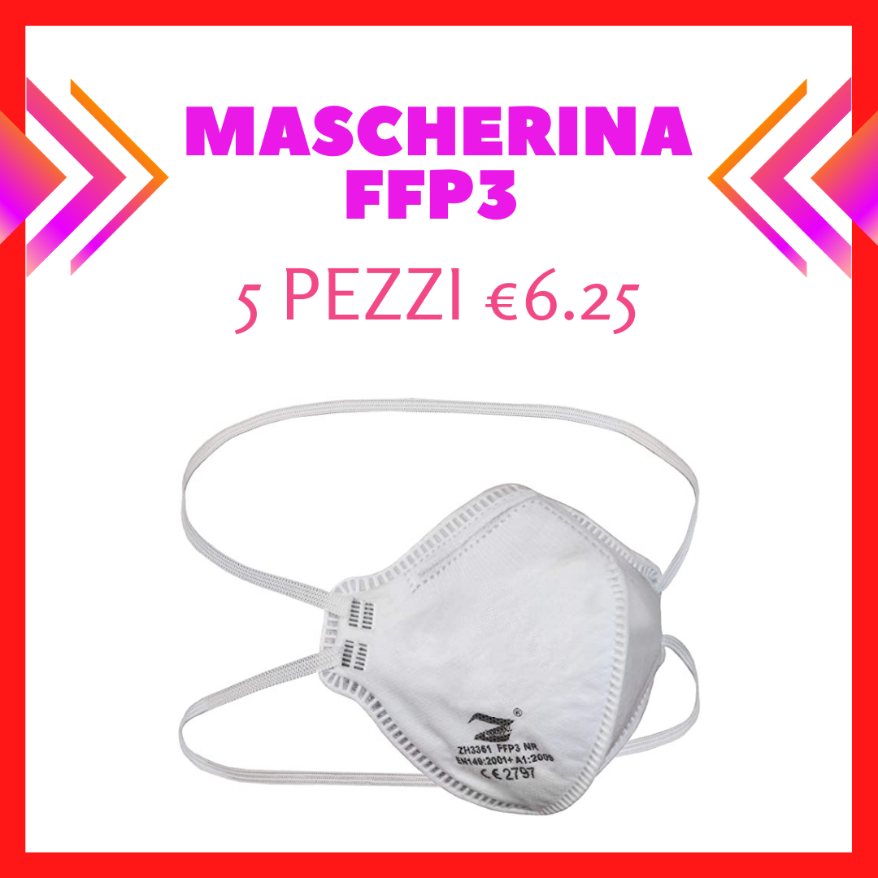

Slide 29
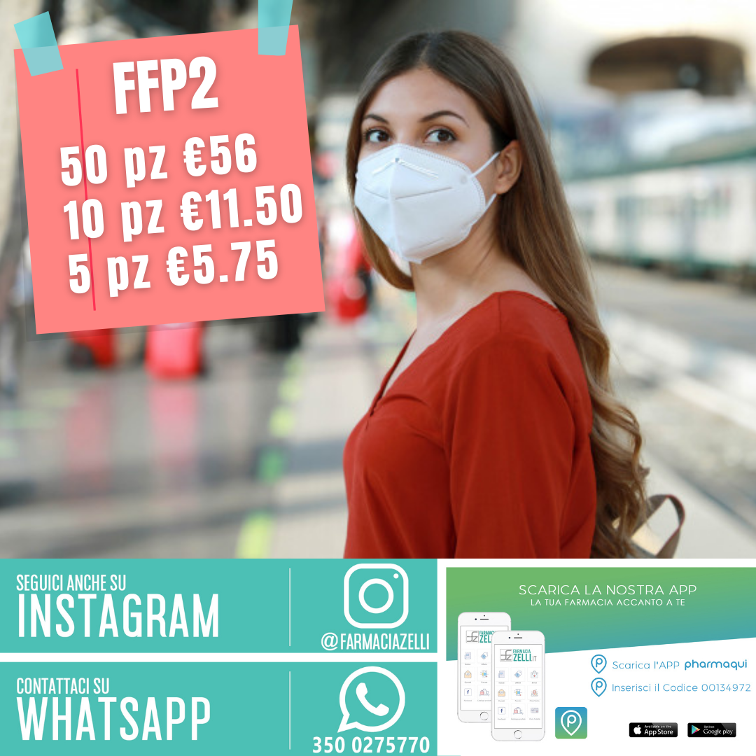
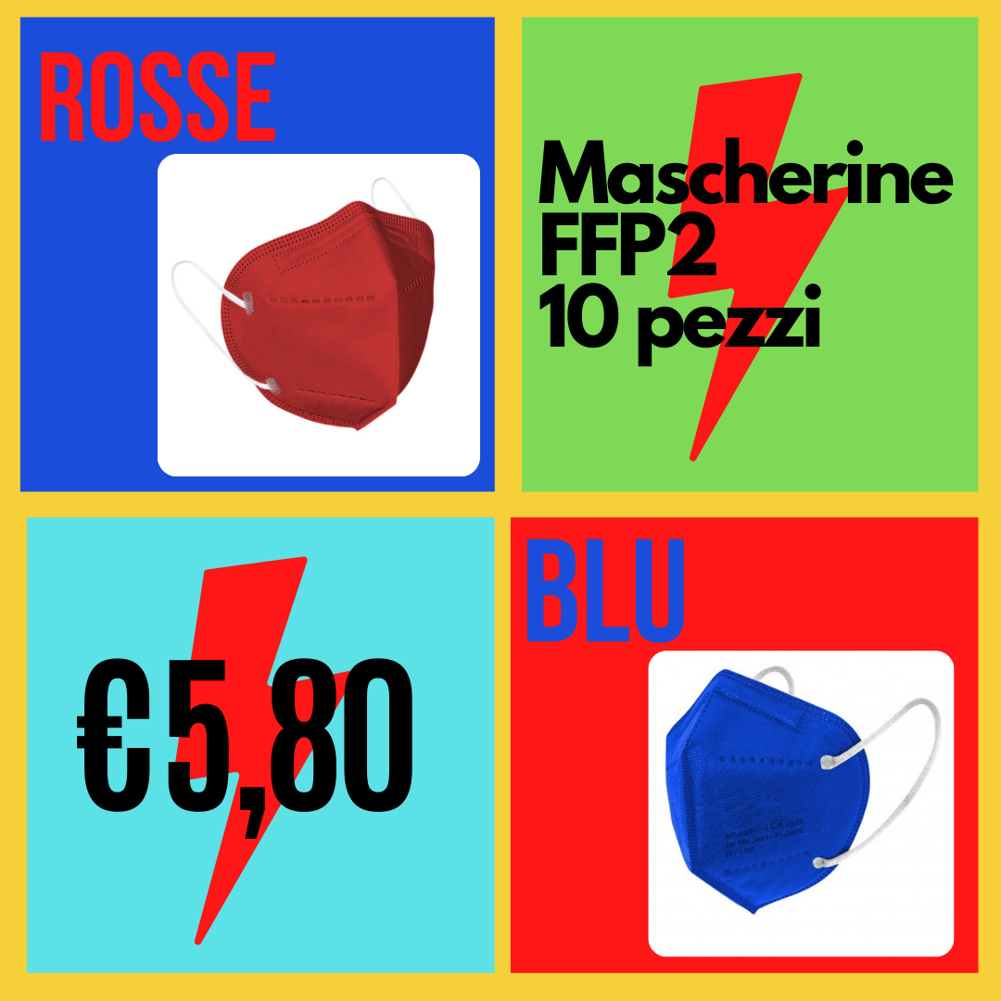

Slide 30
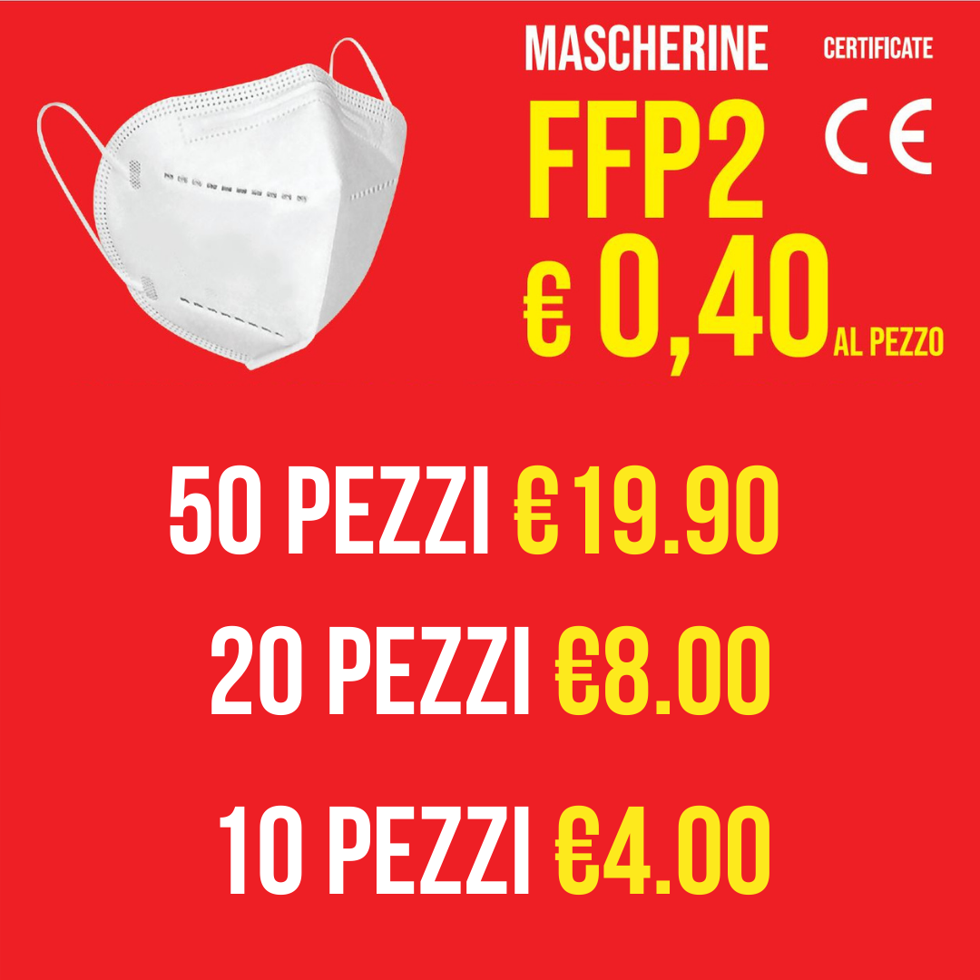
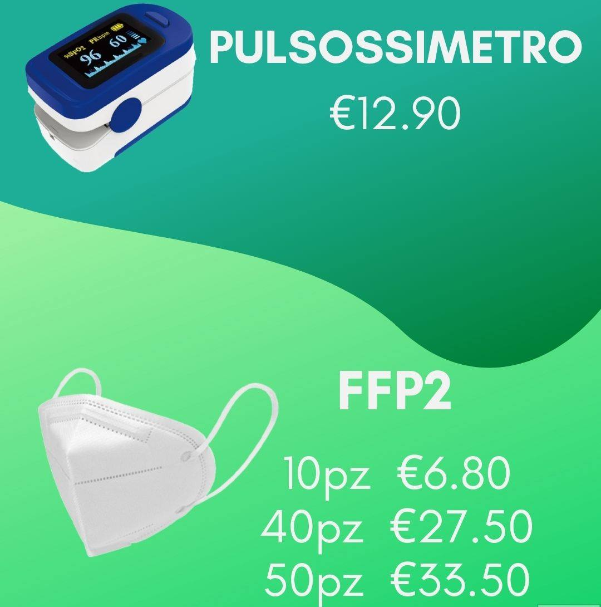

Slide 31
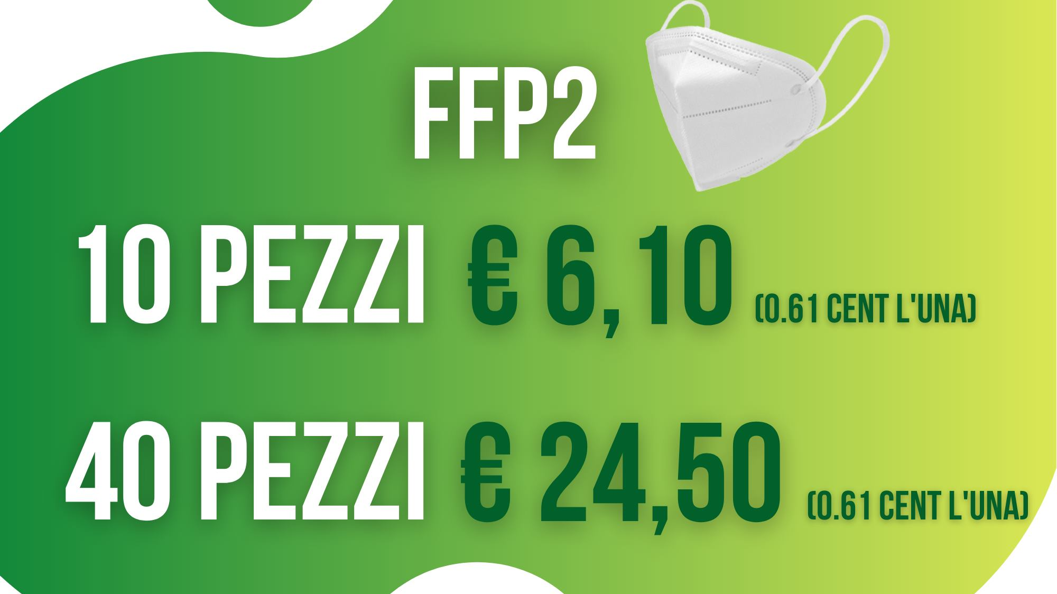

Slide 34
GRAZIE PER L’ATTENZIONE Piano di attività annuale per la tutela dei consumatori e degli utenti – Annualità 2020 ai sensi del DGR 726 del 29 ottobre 2020

